Slide 1
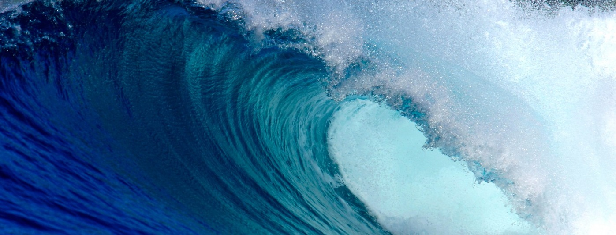
Specialità Project AWARE
Lesson Guides

Slide 2
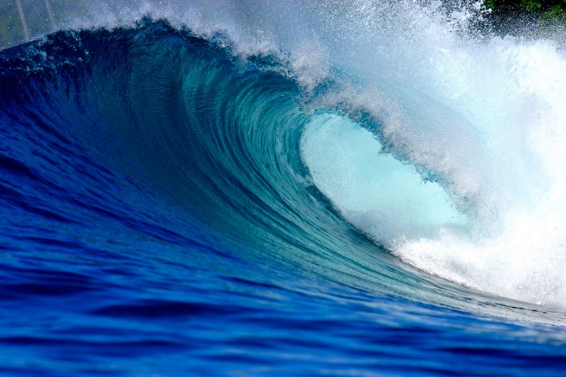
Overview
Introduzione e Obiettivi del Corso
Project AWARE e la sua Missione
10 Consigli ai Subacquei: Dalla Consapevolezza all’Azione >> Take Action Workshops
Ripasso delle Conoscenze
Resta Connesso
Brevetto

Slide 3
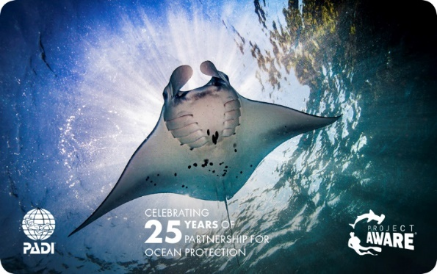
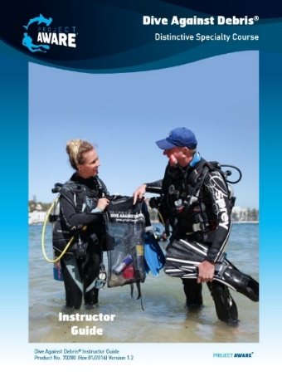
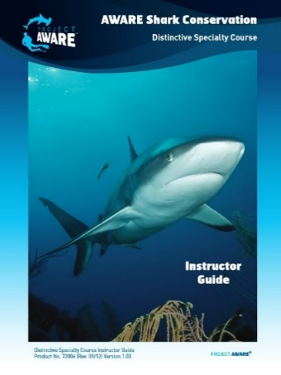
Introduzione e Obiettivi del Corso
Obiettivo del Corso: Il corso di Specialità Project AWARE si focalizza e si sviluppa sui
‘10 Consigli ai Subacquei per Proteggere il Pianeta Oceano’ fornendoti una guida e un aiuto per fare la differenza per la protezione dell’oceano
Brevetto: Scegli di donare e avrai la versione Project AWARE per il tuo brevetto PADI
Altri corsi Project AWARE: Fai anche le Specialità Dive Against Debris® o l’AWARE Shark Conservation

Slide 4
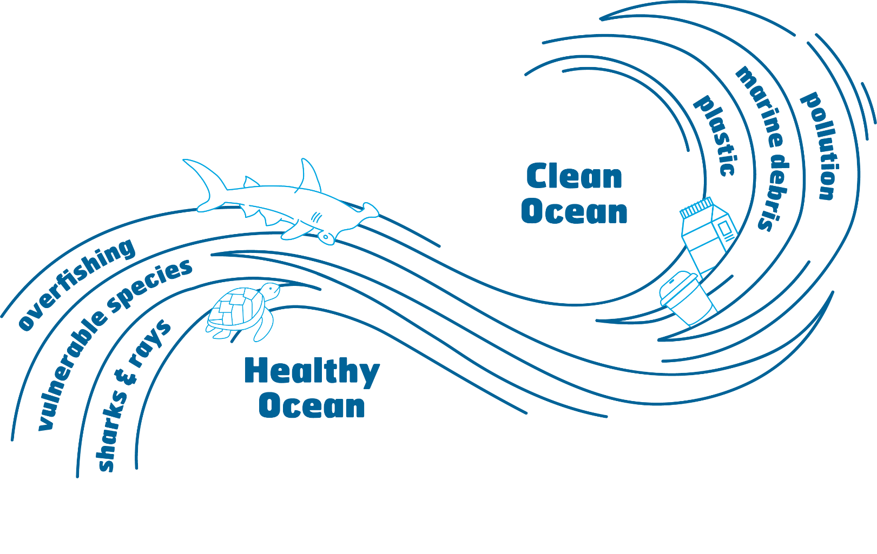
Project AWARE e la Sua Missione
Project AWARE è registrata come organizzazione no-profit e movimento globale per la protezione dell’oceano trascinata da una comunità di avventurieri
Visione: un ritorno a una oceano in salute e pulito
Missione: Unire la passione per le avventure in oceano con l’obiettivo della conservazione marina per creare un cambiamento a lungo termine per l’oceano

Slide 5
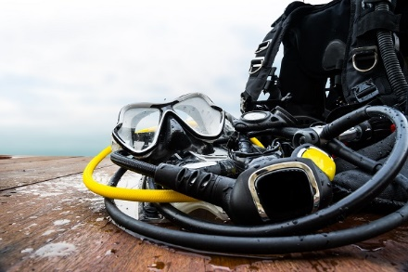
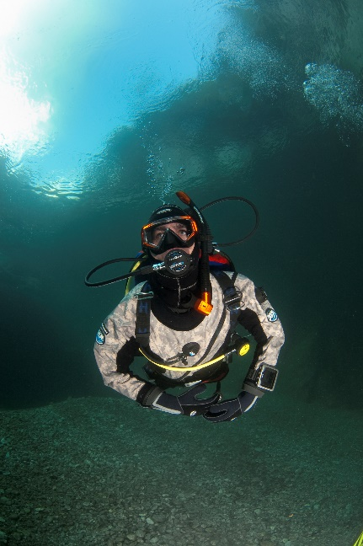
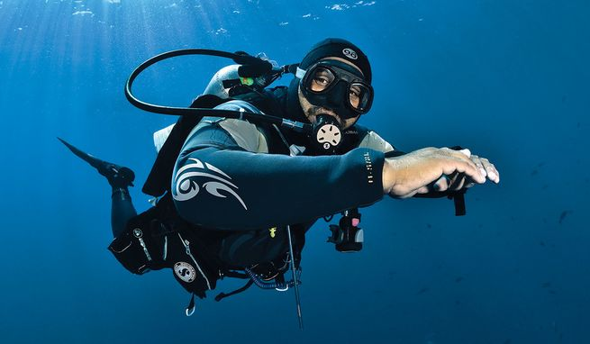
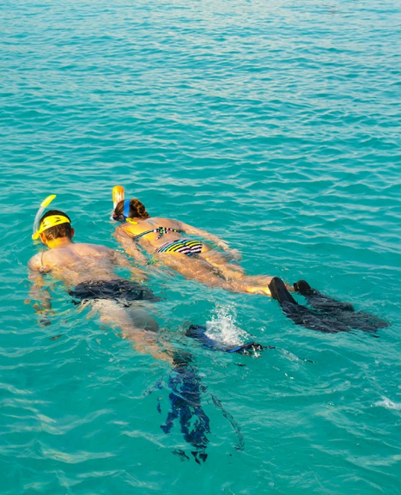
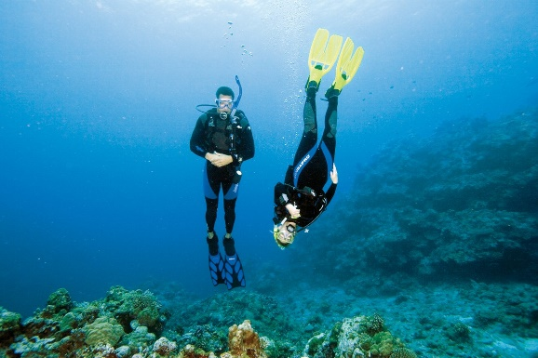

Slide 6
Take Action Workshop Diventa un esperto di controllo dell'assetto
Quali sono i tre passi da fare per migliorare il tuo assetto nei prossimi sei mesi?

Slide 7
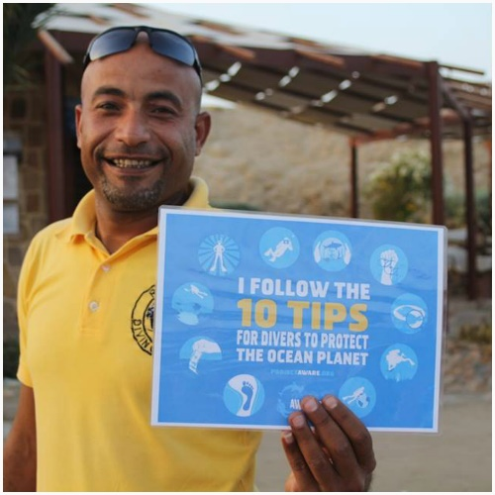
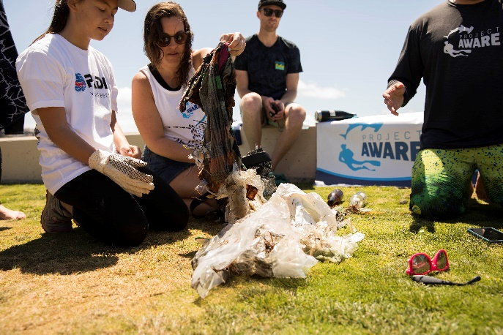
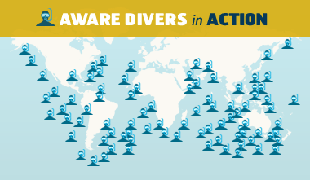
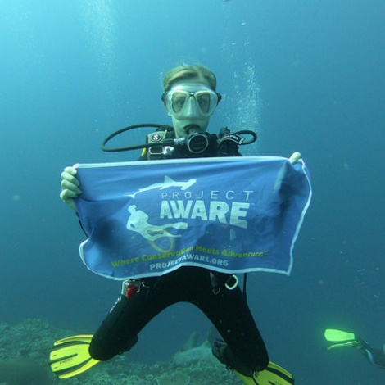
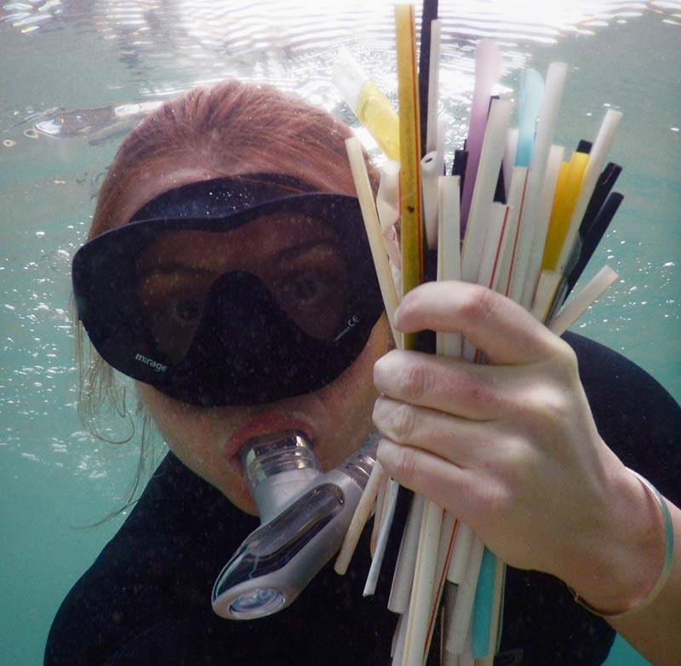
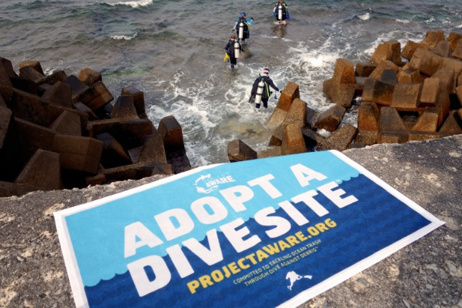

Slide 8
Take Action Workshop Sii una figura di riferimento
Quali sono le tre cose da fare per diventare un modello di vita migliore per il pianeta, con o senza pinne ai piedi?

Slide 9
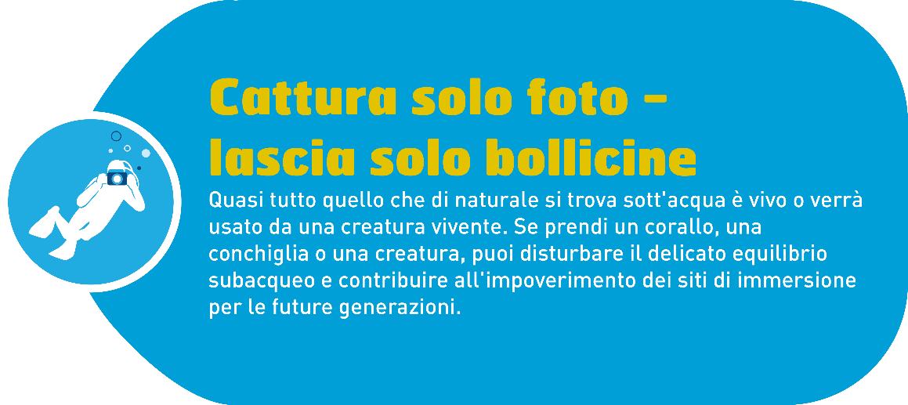
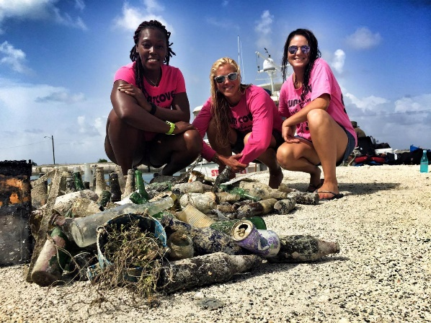
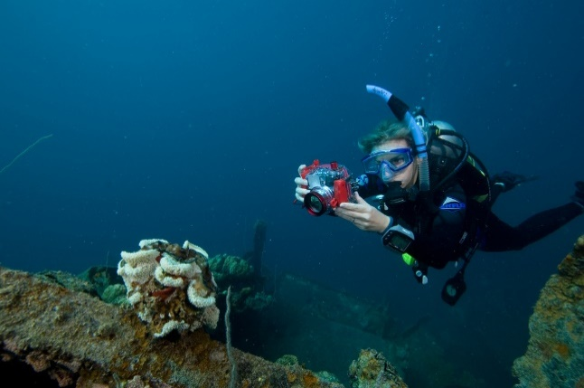
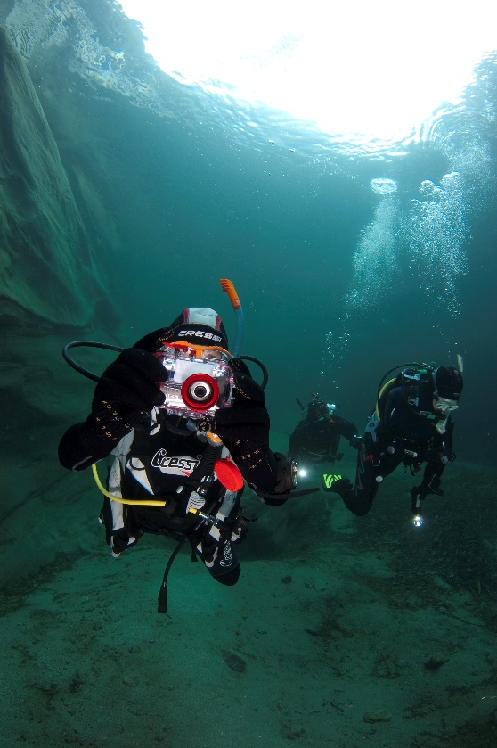
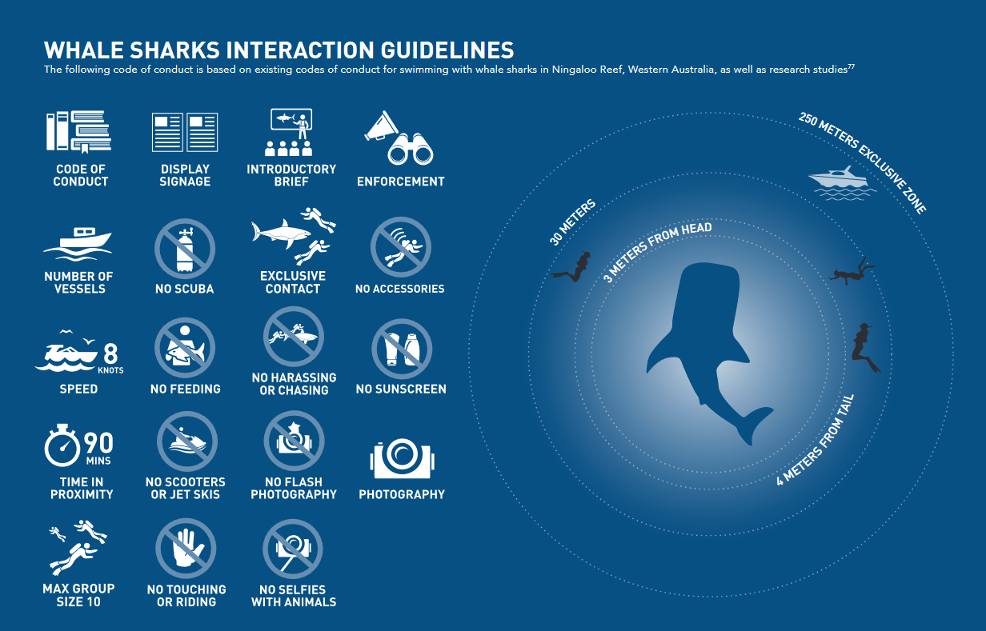

Slide 10
Take Action Workshop Cattura solo foto - lascia solo bollicine
Come possono le foto essere usate per far crescere la consapevolezza sui social media? Identifica un problema ambientale locale che ne trarrebbe beneficio.

Slide 11
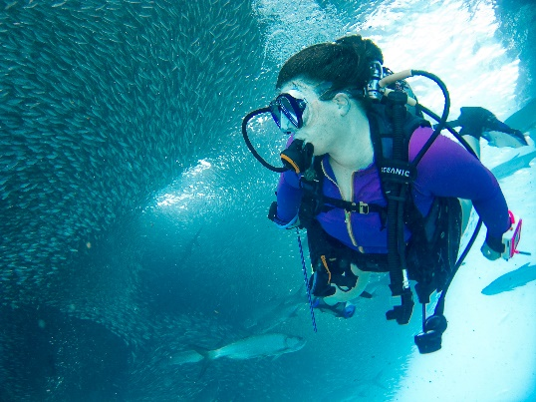
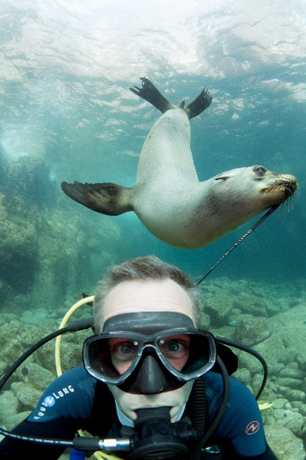
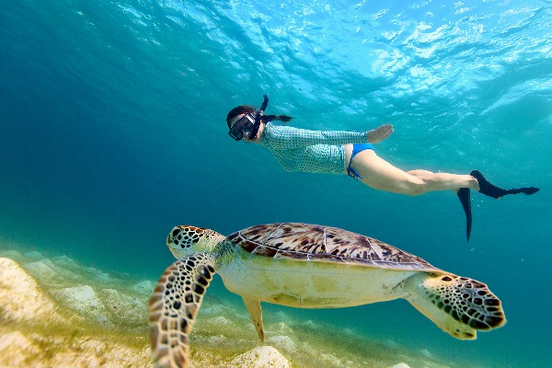
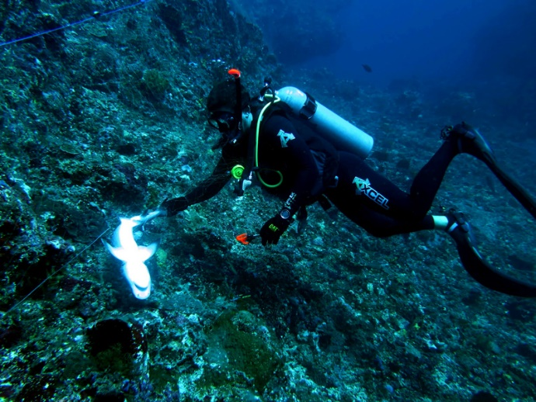
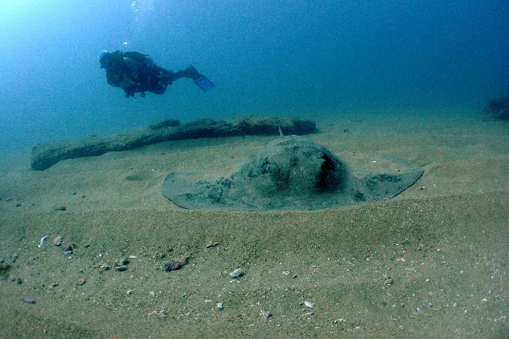

Slide 12
Take Action Workshop Proteggi la vita subacquea
Quali interazioni con animali marini hai visto? Elenca esperienze precedenti di interazioni positive e negative con animali marini e descrivi delle maniere per incoraggiare un comportamento appropriato.

Slide 13
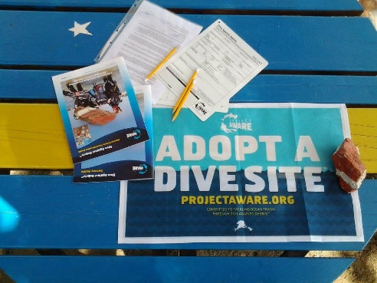
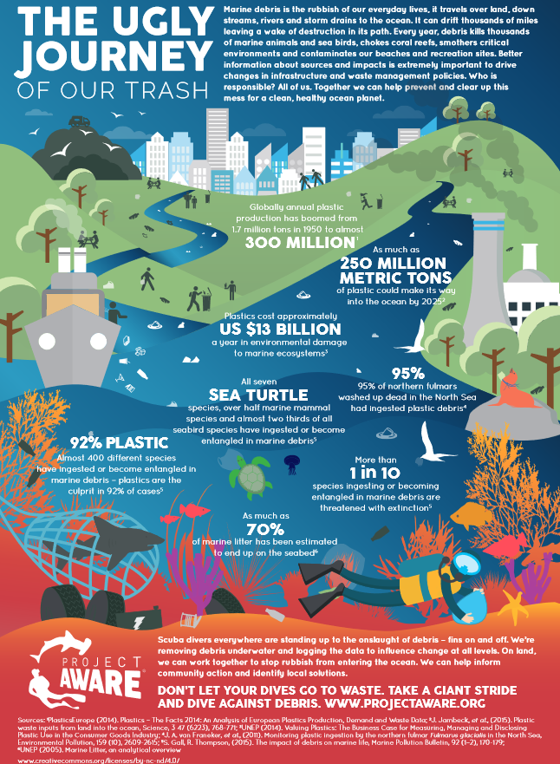
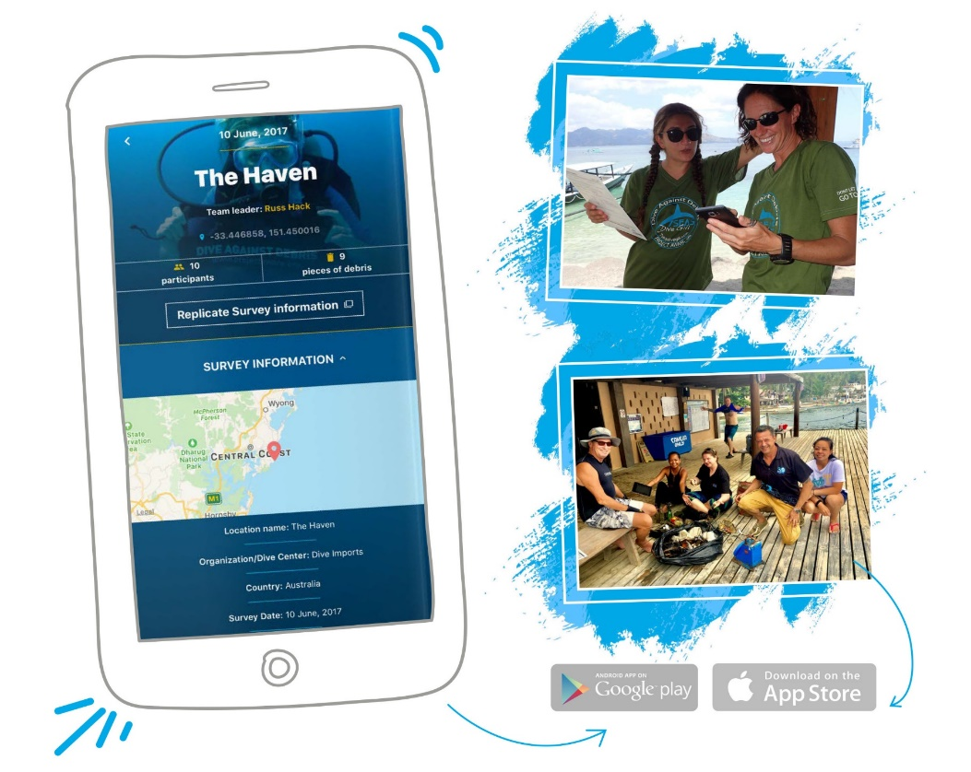

Slide 14
Il Disastroso Viaggio della Spazzatura
Notes:
Can also play video from YouTube: https://youtu.be/g_HbR1Ugv08

Slide 15
Take Action Workshop Diventa un attivista contro i detriti
Cosa puoi fare per ridurre i rifiuti marini negli ambienti subacquei?

Slide 16
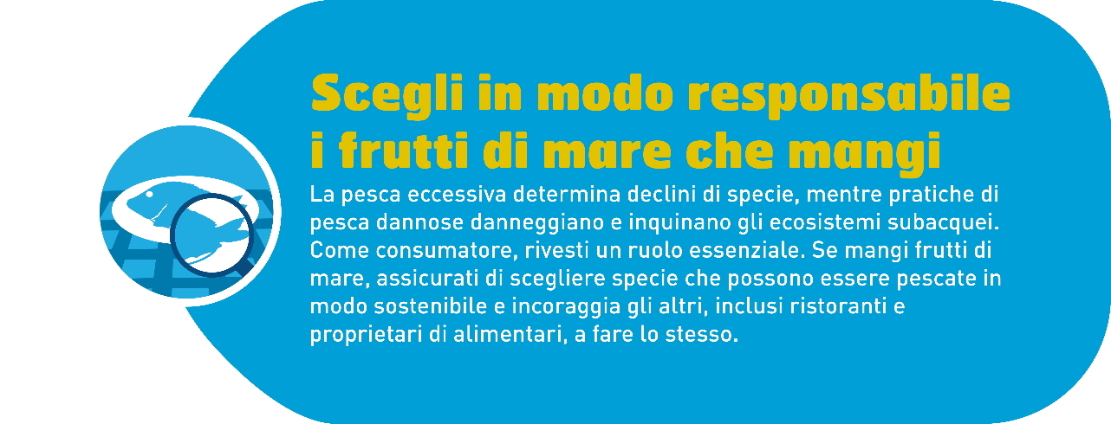
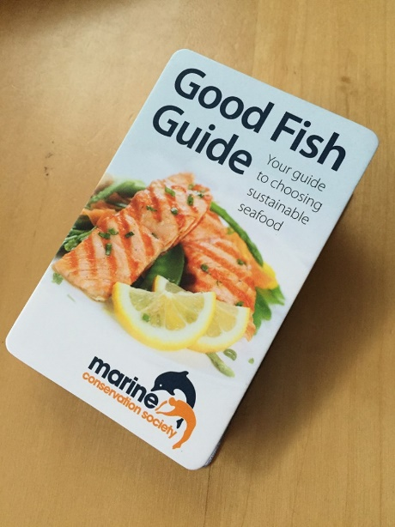
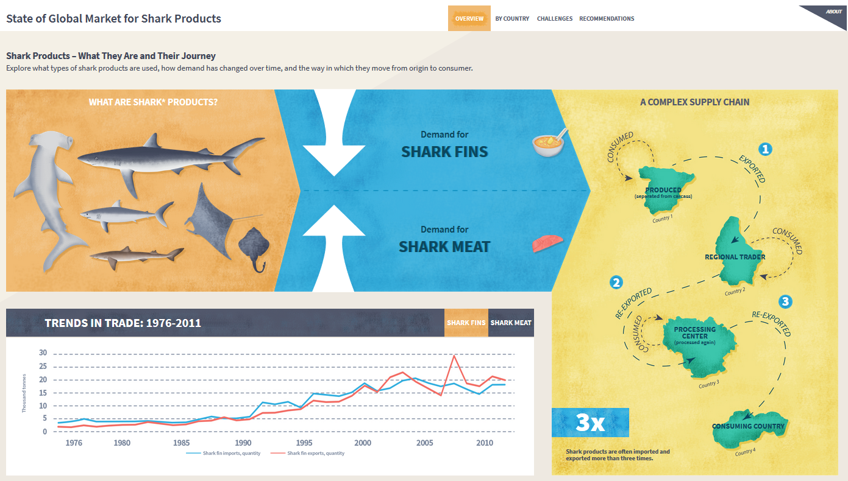
State of Global Market for Shark Products infographic

Slide 17
Take Action Workshop Scegli in modo responsabile i frutti di mare che mangi
Dove puoi scoprire se il pesce è sostenibile nel tuo mercato locale?

Slide 18
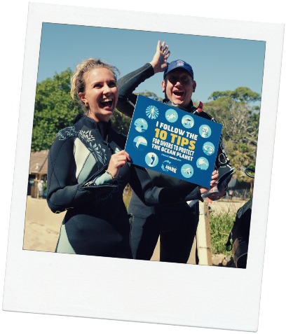
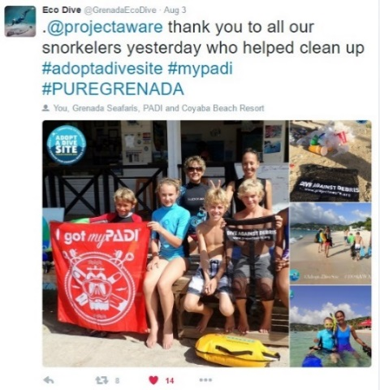
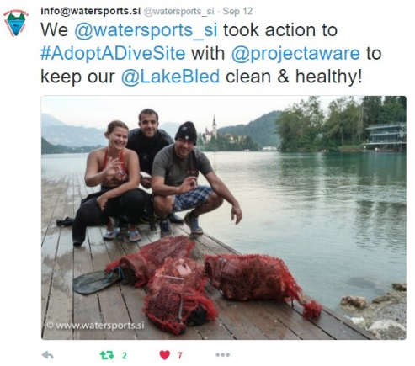
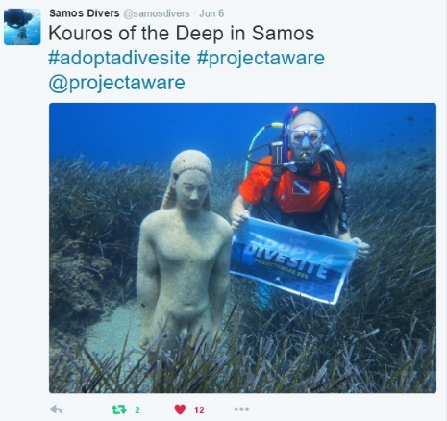
#ProjectAWARE #AWAREImpact #10Tips4Divers #DiveAgainstDebris #AdoptADiveSite

Slide 19
Take Action Workshop Agisci
Cosa fanno subacquei, apneisti e snorkelisti per passare all’azione?

Slide 20
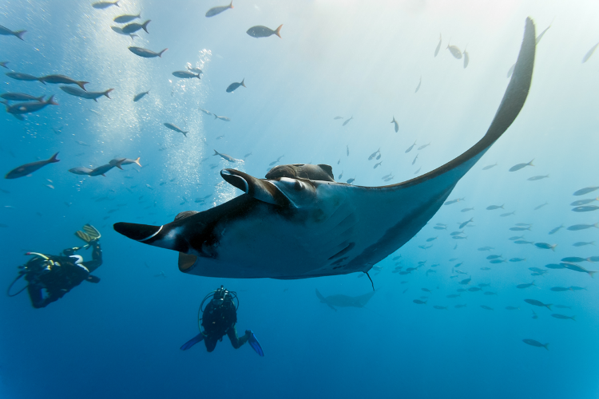
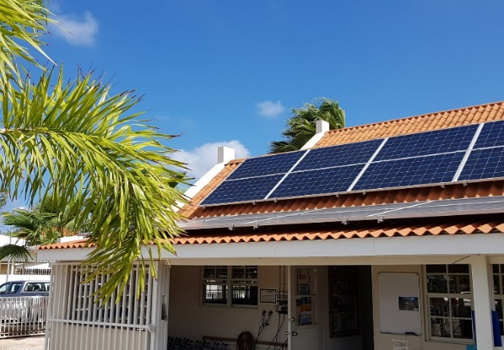
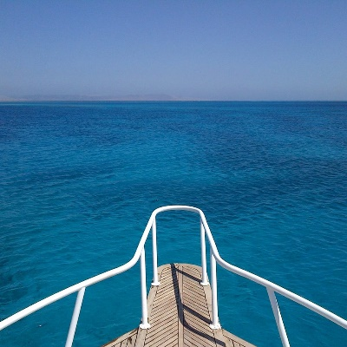
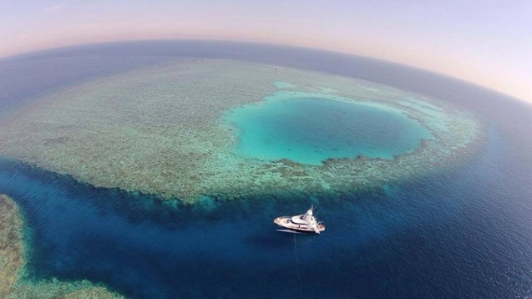
© vipdiving

Slide 21
Take Action Workshop Comportati da ecoturista
Come cercare destinazioni per un’eco-vacanza?

Slide 22
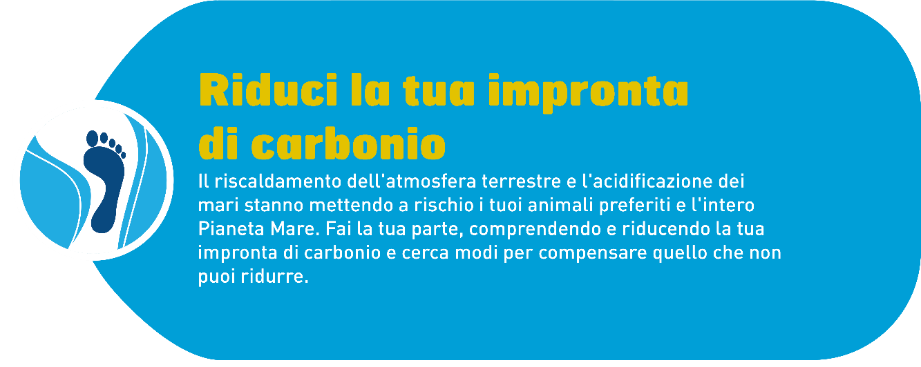
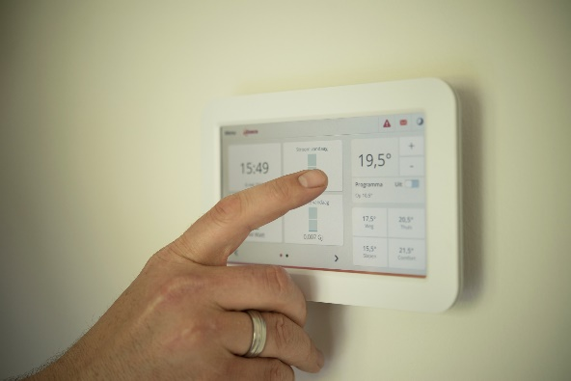
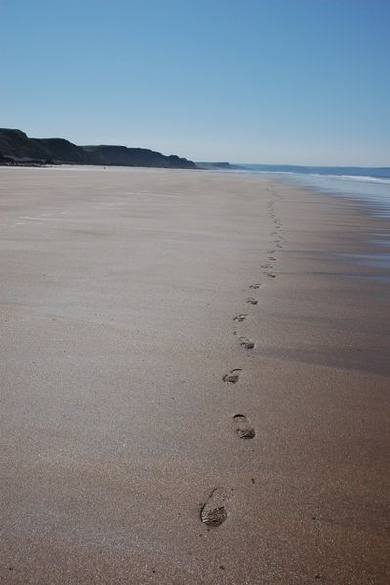
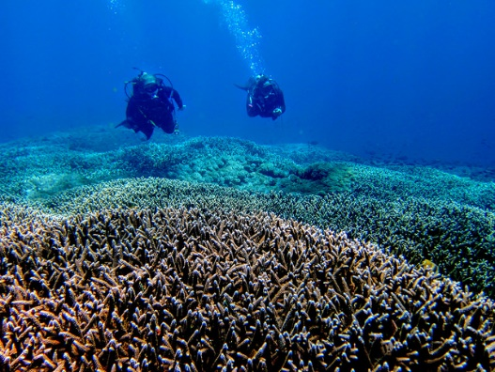
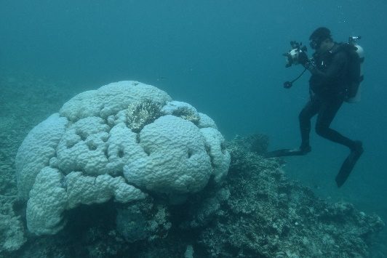

Slide 23
Take Action Workshop Riduci la tua impronta di carbonio
Cosa puoi fare per ridurre il tuo impatto ambientale nei prossimi sei mesi?

Slide 24
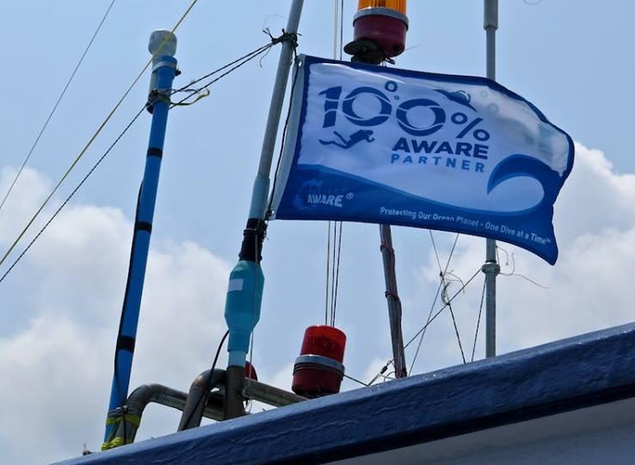
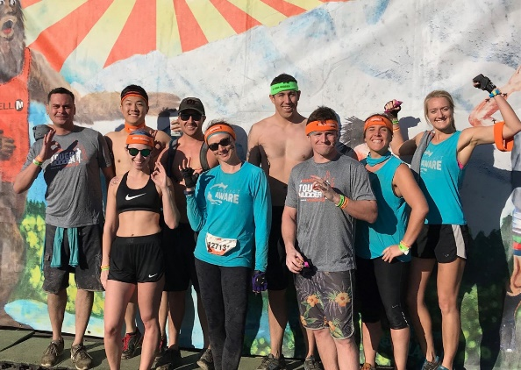
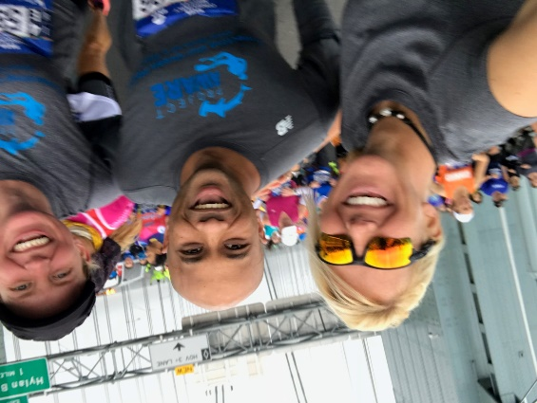
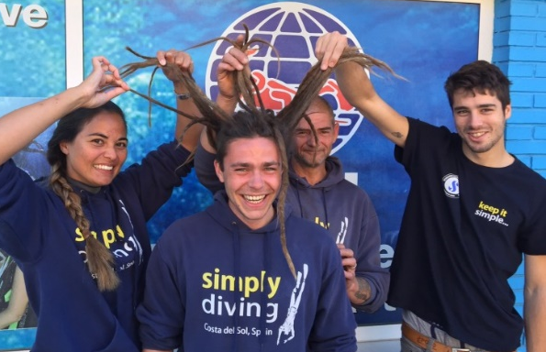

Slide 25
Take Action Workshop Restituisci alla comunità
Come puoi diventare parte del movimento per la conservazione dell’oceano?

Slide 26
Ripasso delle Conoscenze Specialità Project AWARE
Il Ripasso delle Conoscenze della Specialità Project AWARE è il tuo Action Plan per il tuo Impegno al Cambiamento.
Lavora sulle tematiche del Take Action Workshop e crea il tuo Action Plan per gli impegni e le azioni personali che oui intraprendere per aiutare l’ambiente.

Slide 27
Resta Connesso…….
Resta informato e iscriviti per ricevere aggiornamenti via email da Project AWARE
Segui Project AWARE sui social media
Facebook: @ProjectAWAREFoundation
Instagram: @projectaware
Twitter: @projectaware
Utilizza il seguente hashtag sui social media:
#ProjectAWARE

Slide 28
Brevetto di Specialità Project AWARE
Brevetto: Non ti dimenticare di scegliere di donare e riceverai la versione Project AWARE del tuo brevetto PADI per la tua Specialità Project AWARE
Altri corsi Project AWARE: Qual è il tuo prossimo corso di conservazione? Perché non scegliere tra
le Specialità Dive Against Debris®, AWARE Shark Conservation, Coral Reef Conservation Specialties e molte altre…..

Slide 29
Abbiamo visto
Introduzione e Obiettivi del Corso
Project AWARE e la Sua Missione
10 Consigli ai Subacquei: Dalla Consapevolezza all’Azione >> Take Action Workshops
Ripasso delle Conoscenze
Resta Connesso
Brevetto

